Slide 1





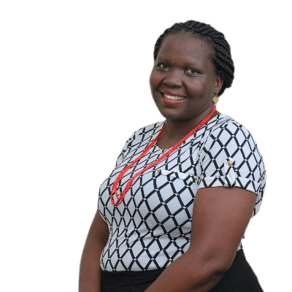
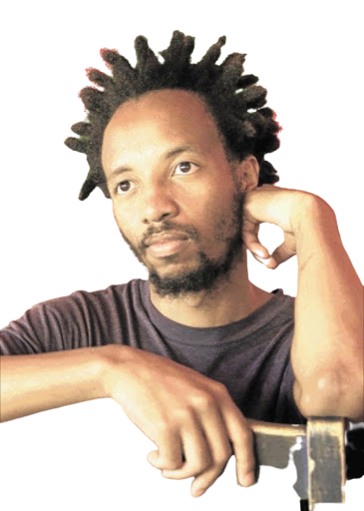
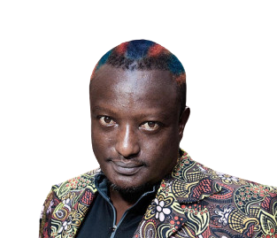
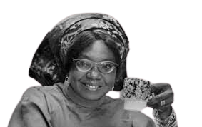
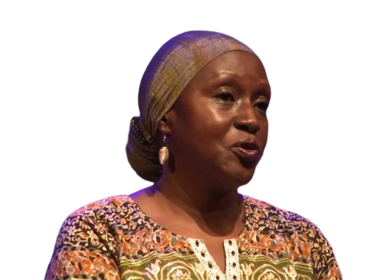
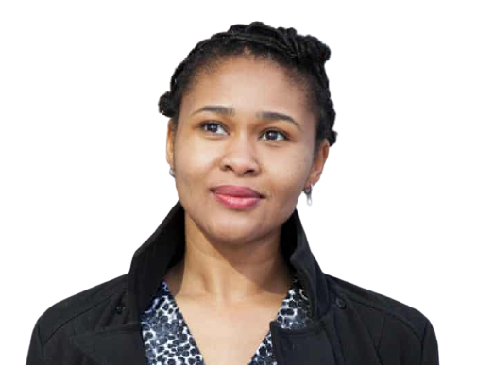
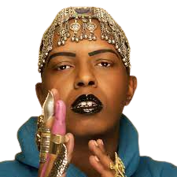


África subsahariana y su producción literaria:
una aproximación a su[s] literatura[s]
federico_vivanco
FedericoVivanco

Slide 2


Notes:
Cuando hablo sobre África o me preguntan sobre África me entran muchos interrogantes.
¿Por qué creéis que la formación que estamos impartiendo algunos africanistas, investigadores o profesores ahora en México, o aquí en España, es algo reciente?

Slide 3
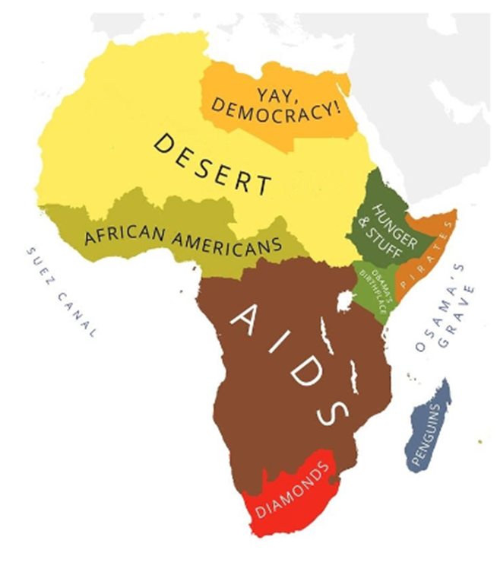
Notes:
Muchos factores han dificultado la difusión de las letras africanas—fruto de la ignorancia, el desconocimiento, de estereotipos o tópicos que niegan las realidades étnicas, culturales, sociales y políticas.

Slide 4
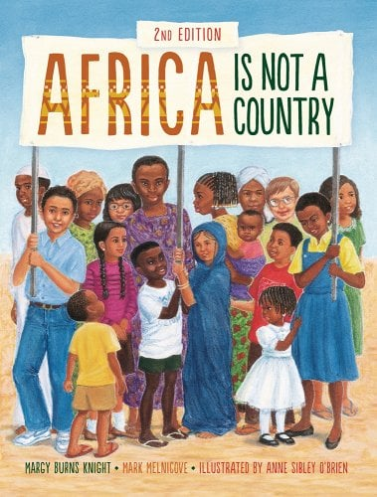
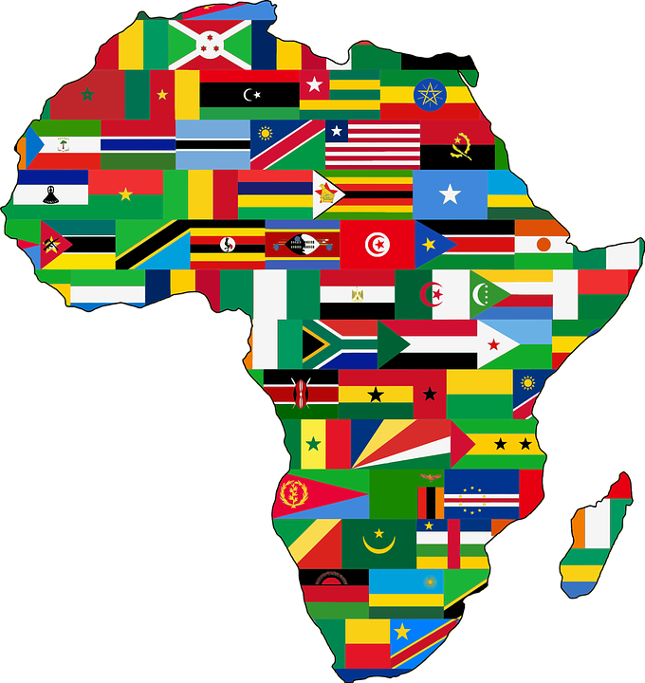

Slide 5
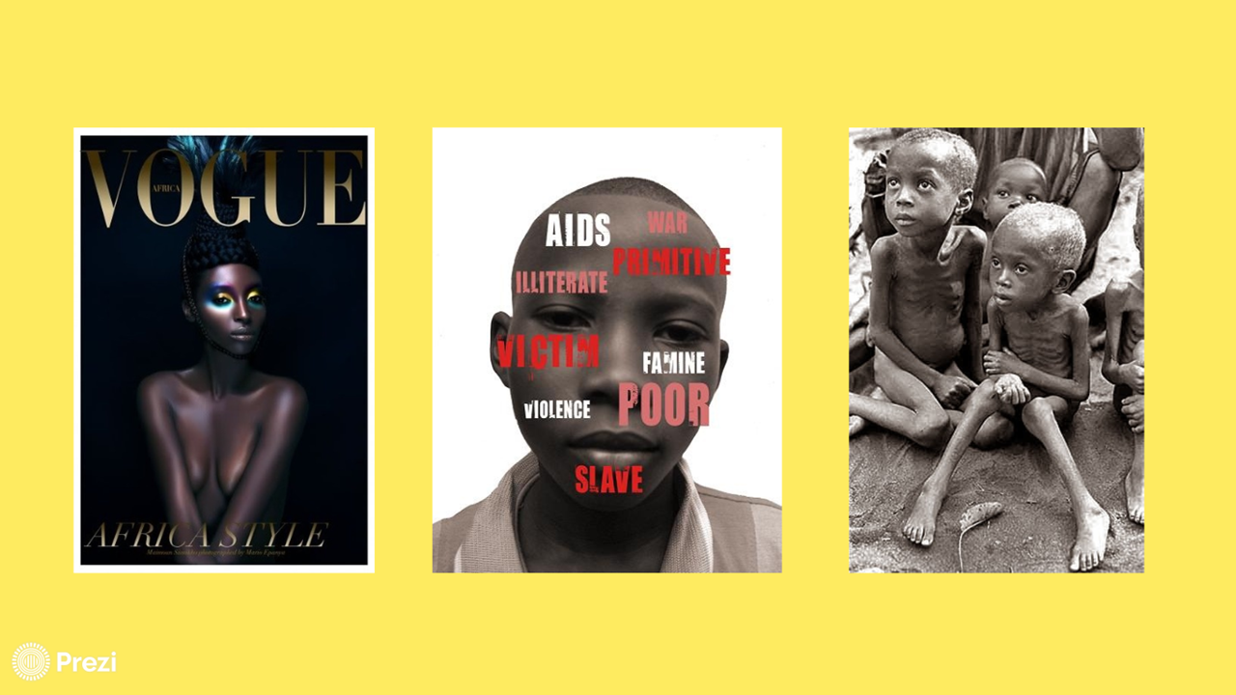

Slide 6
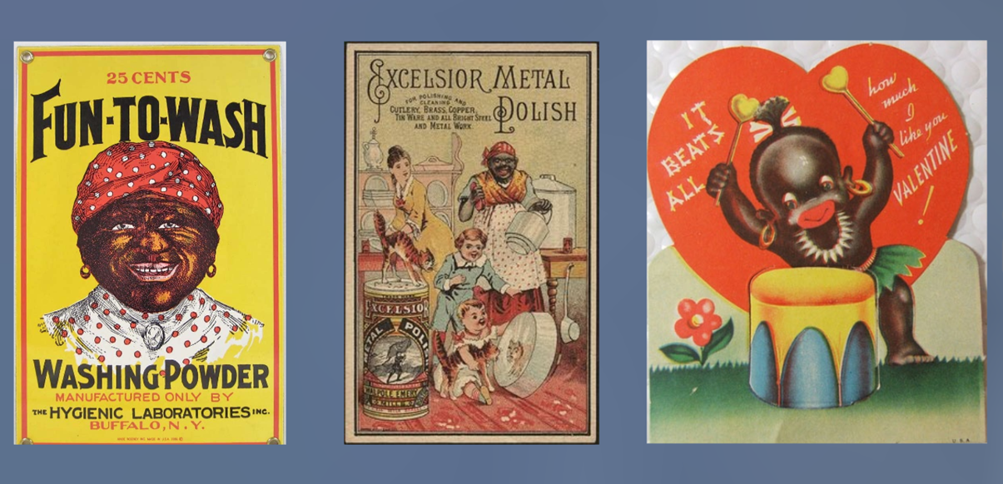
Notes:
Caricaturización

Slide 7
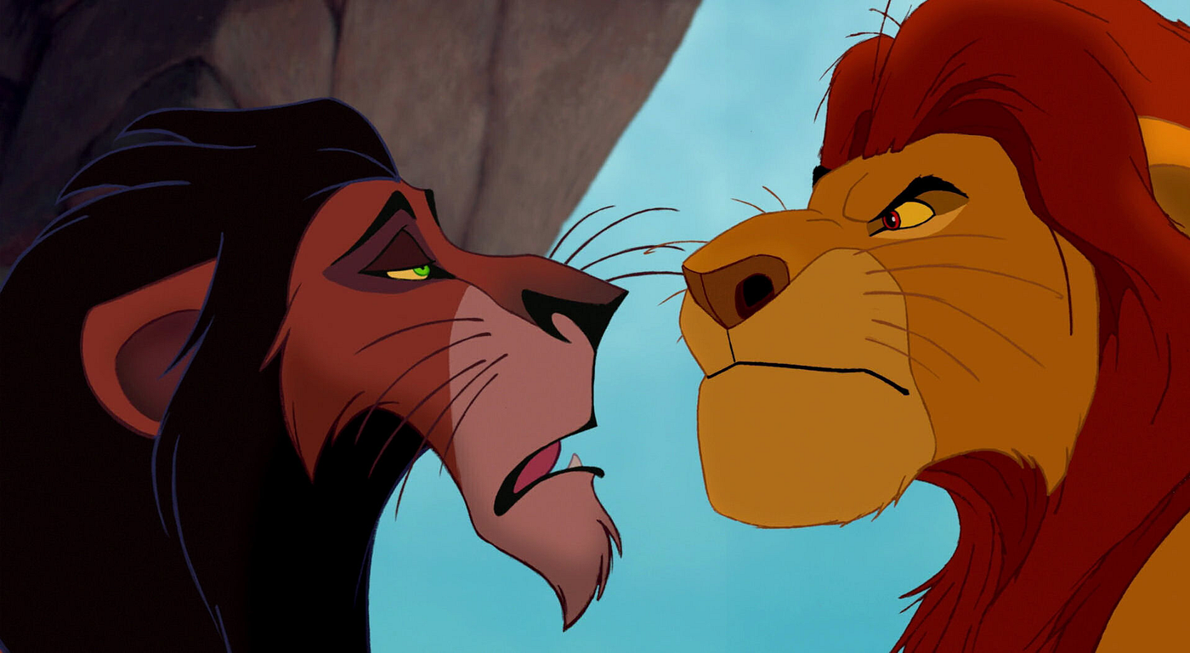
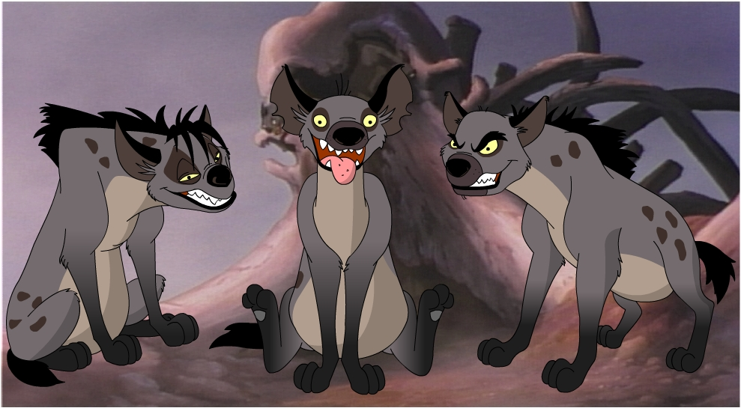
El rey león (1994)
Notes:
Scar, el malo (el hermano menor de Mufasa).

Slide 8
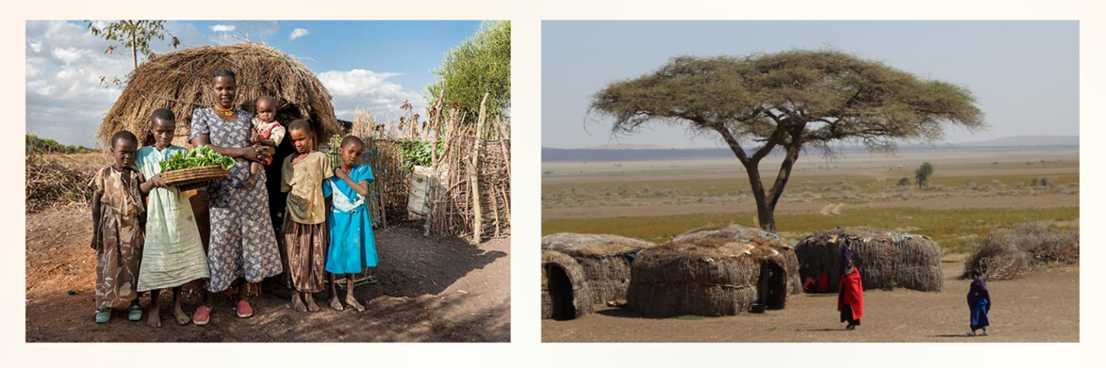
Población urbana mundial: 55%
Población urbana - África: 41%

Slide 9

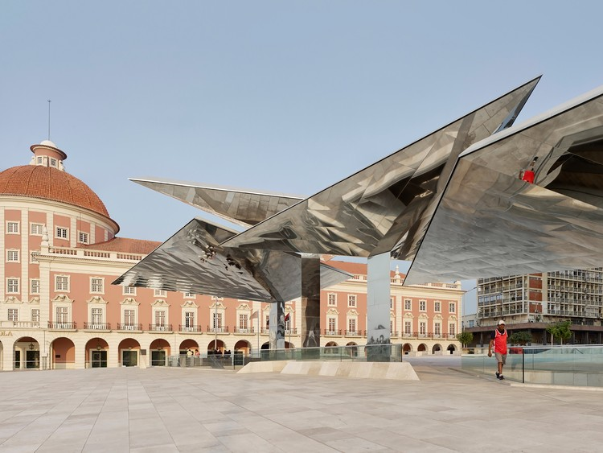
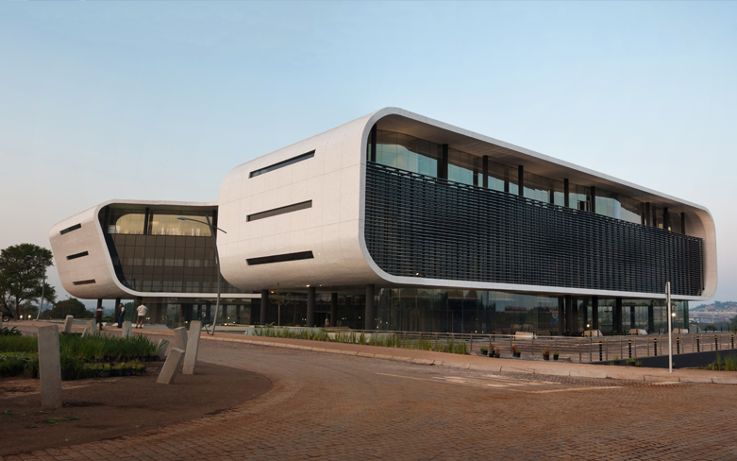
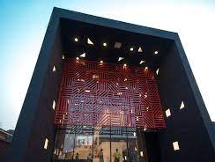
Capilla Bosjes
(Worcester - Sudáfrica)
Museo de la Moneda
(Luanda - Angola)
AFGRI Headquarters Building
(Tshwane - Sudáfrica)
Alara Concept Store
(Lagos - Nigeria)

Slide 10

“Todo lo que conocemos de África proviene de la literatura occidental".
"Si no hubiera nacido en Nigeria y si mi impresión de África procediera de imágenes populares también creería que África es un lugar de hermosos paisajes y animales e incomprensible gente que libra guerras sin sentido y muere de pobreza y sida; incapaces de hablar por sí mismos y esperando a ser salvados por un extranjero blanco y gentil".
Chimamanda Ngozi Adichie
"Esta única historia sobre África crea estereotipos y el problema con los estereotipos no es que sean falsos, sino que son incompletos".
El peligro de una historia única

Slide 11
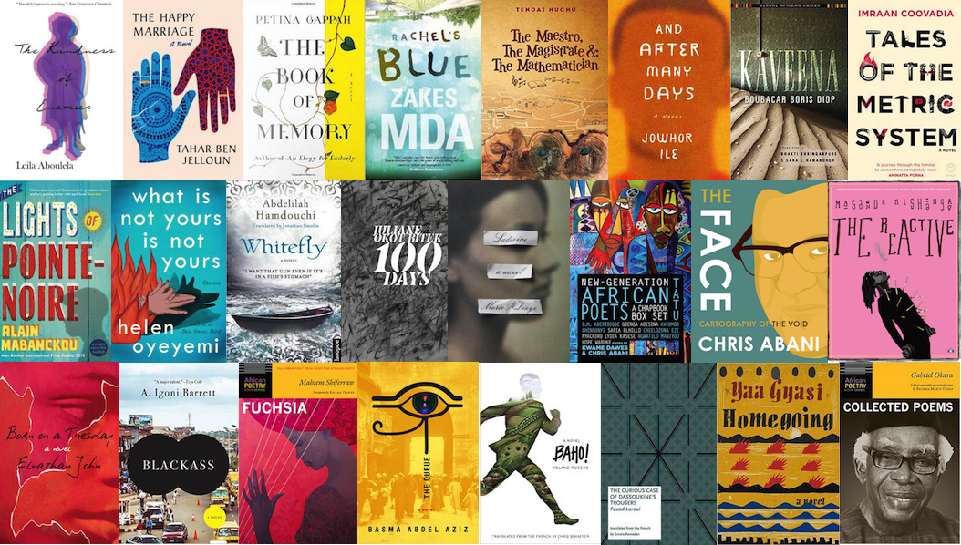
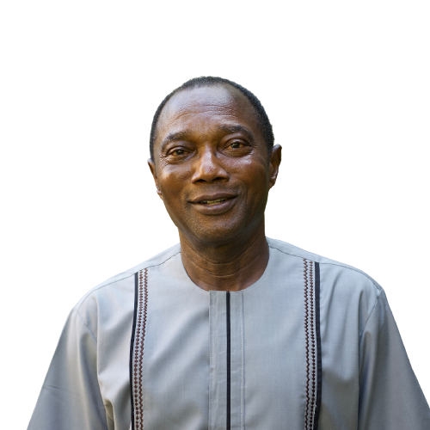
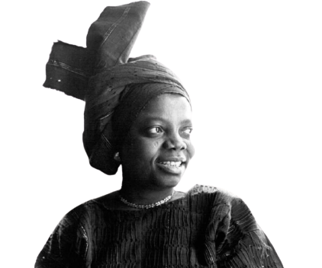
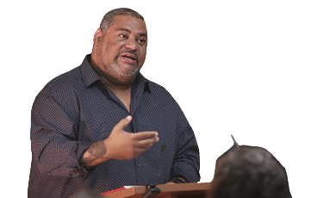
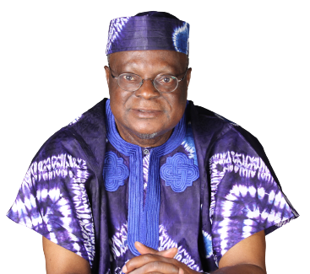
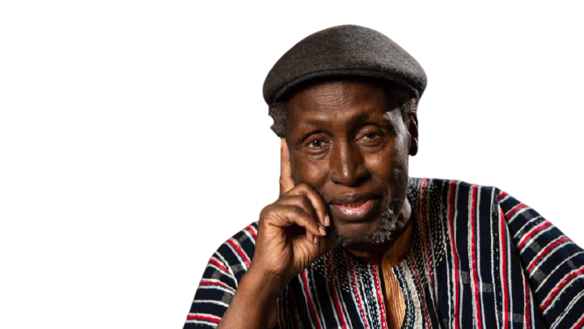
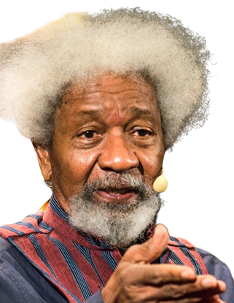
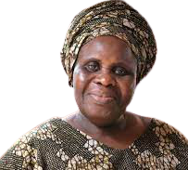
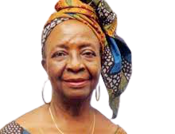
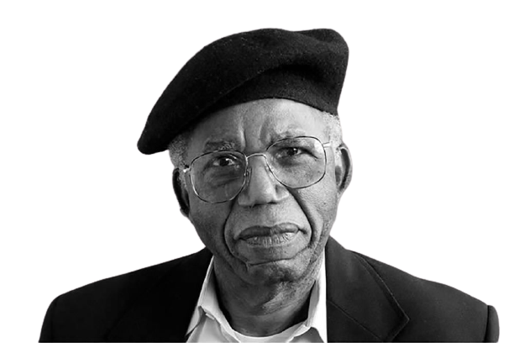
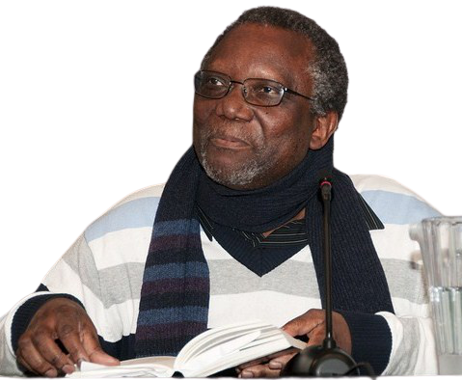
Notes:
Cuando hablamos de literaturas africanas tenemos que distinguir aquella que son orales de aquella que son escritas. Las letras africanas en lengua europea hace su aparición en el siglo XX. Fueron las mujeres, durante varios siglos, con su férrea tradición oral, las precursoras y protagonistas anónimas de estos comienzos que sentarán las bases para la posterior difusión de la literatura escrita. Esta vertiente literaria oral, practicada aún hoy por la población, penetra en distintos géneros literarios e influye en los autores de las primeras generaciones (años 60 y 70 del siglo pasado) que desarrollaron una tendencia hacia temas de índole moral y social.
Autores que darán paso a una segunda generación (la de los años 80 y 90) donde su temática se centrará en gran medida en la problemática política y cultural.
Las literaturas negroafricanas en lenguas europeas, surgen, en gran medida, después de las independencias como forma de consolidar las identidades nacionales y lingüísticas de las antiguas colonias (literatura joven si la comparamos.../ no podemos olvidarnos de la “oratura” o literatura oral)
Las literaturas africanas de expresión eurófona se caracteriza por una doble herencia: la africana y la europea. Su riqueza es fruto de haber acumulado / en ambas herencias / sus culturas, géneros, estilos, tradiciones y lenguas.

Slide 12
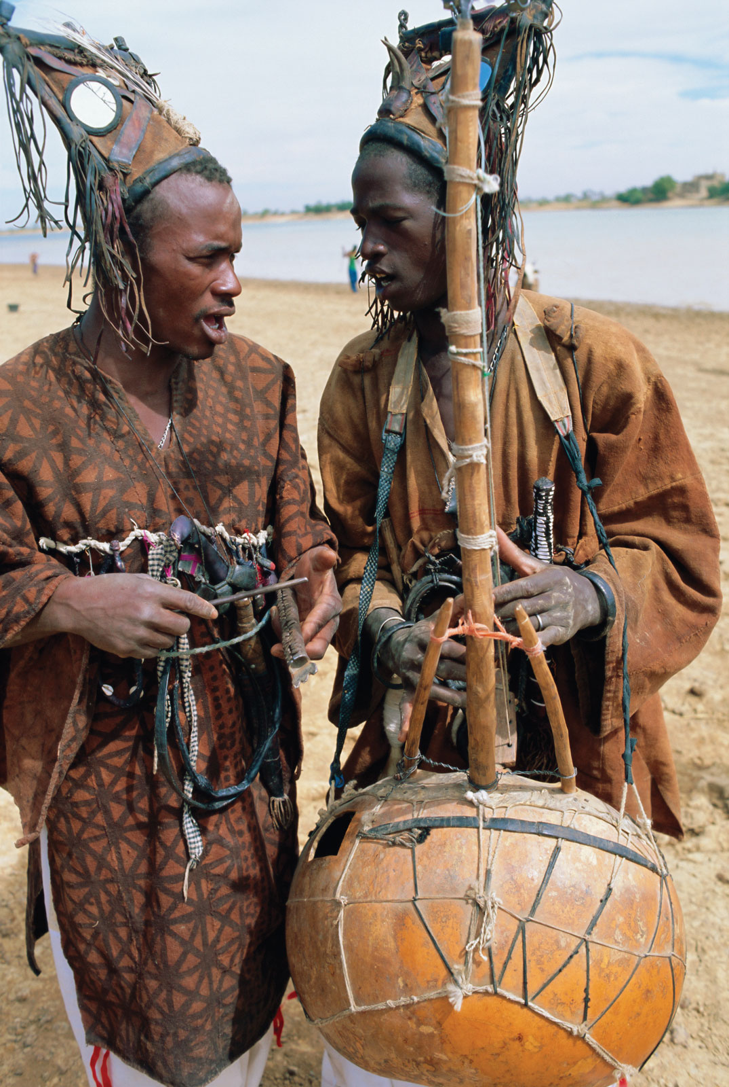
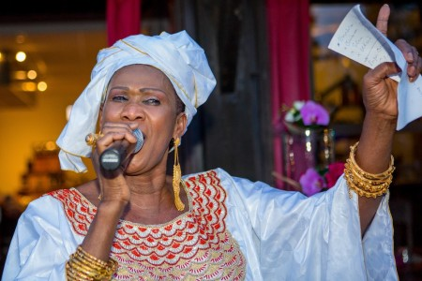
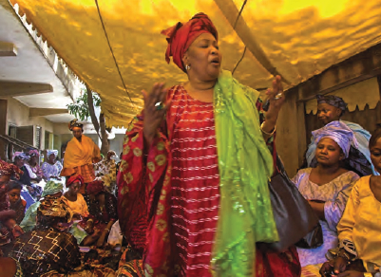
Griot
Griottes
Notes:
Si bien es cierto que las literaturas africanas empieza a proliferar en los años sesenta, es al mismo tiempo errónea la idea que sostiene que la producción de dicha literatura tiene sus orígenes a finales de esta década.
Griots y griottes

Slide 13
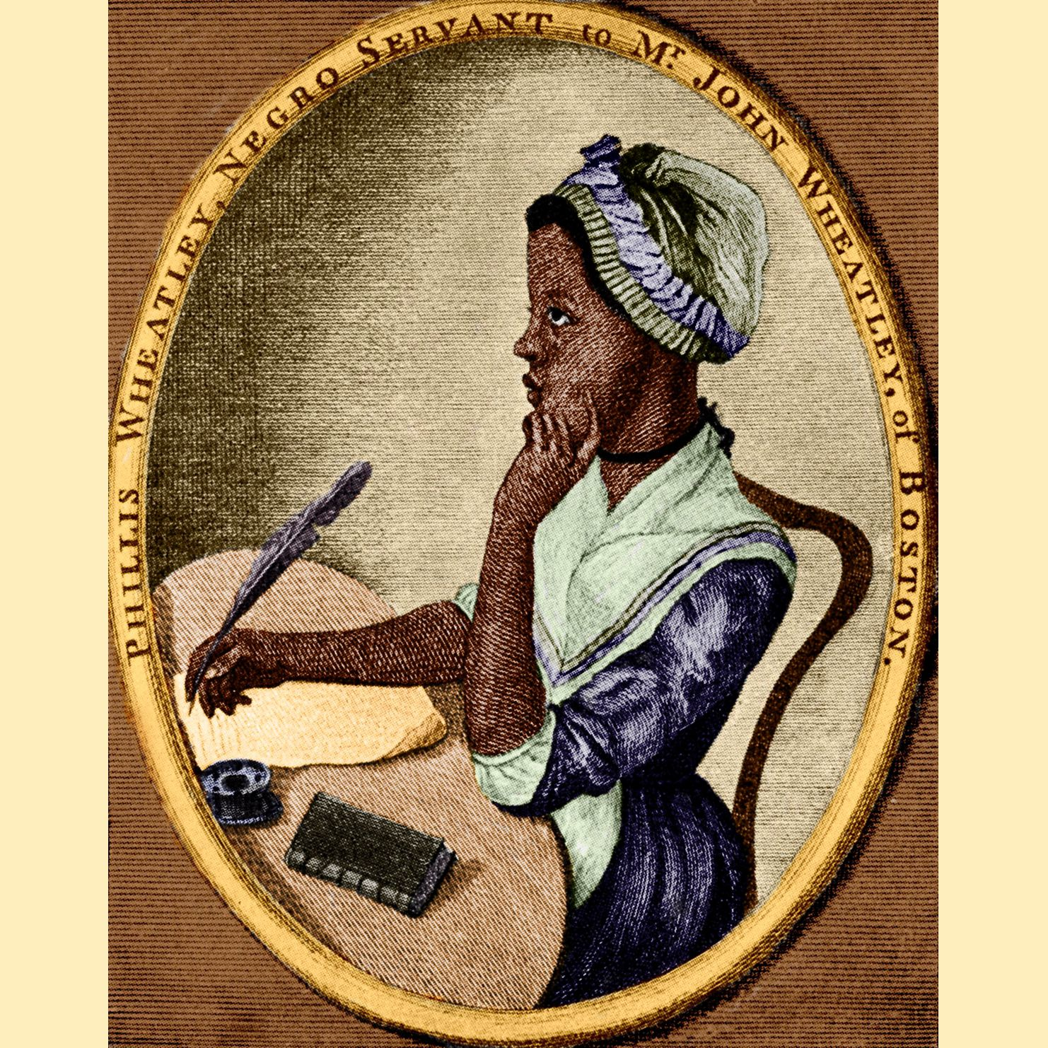
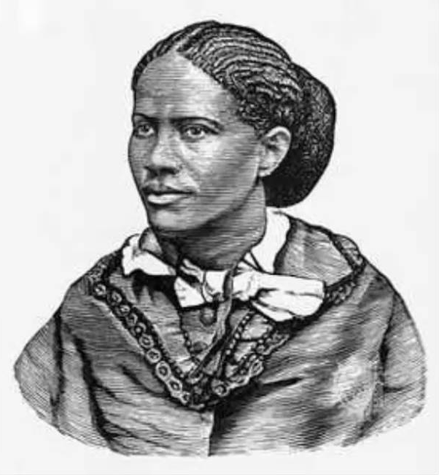
Phillis Wheatley
Lucy
Terry
(1753 – 1784)
(1730–1821)
Notes:
la senegalesa Phillis Wheatley (poesía con tintes morales y religiosos) 1773
la balada de Lucy Terry, durante el siglo XVIII. Si bien la primera si escribía en lo que se consideraba “la lengua culta”, es decir, el inglés. La poesía de Lucy Terry, una esclava de principios del siglo XVIII que fue llevada a EEUU. Su balada, “Lucha en la pradera”, fue transmitida y preservada oralmente hasta que fue publicada a mediados del siglo siguiente, a mediados del XIX

Slide 14
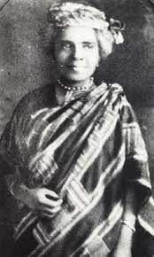
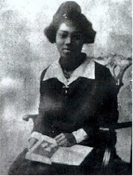
Adelaide Casely-Hayford
Gladys Casely-Hayford
(1868 – 1960)
(1904 – 1950)
Notes:
Otras vivieron en el anonimato como la ghanesa Adelaide Casely-Hayford, primera novelista africana en lengua inglesa.
Su hija, Gladys Casely-Hayford, actualmente considerada una de las escritoras más reconocidas en Sierra Leona, no solo por su producción literaria sino también por ser la iniciadora de la literatura en la lengua criolla krio.

Slide 15
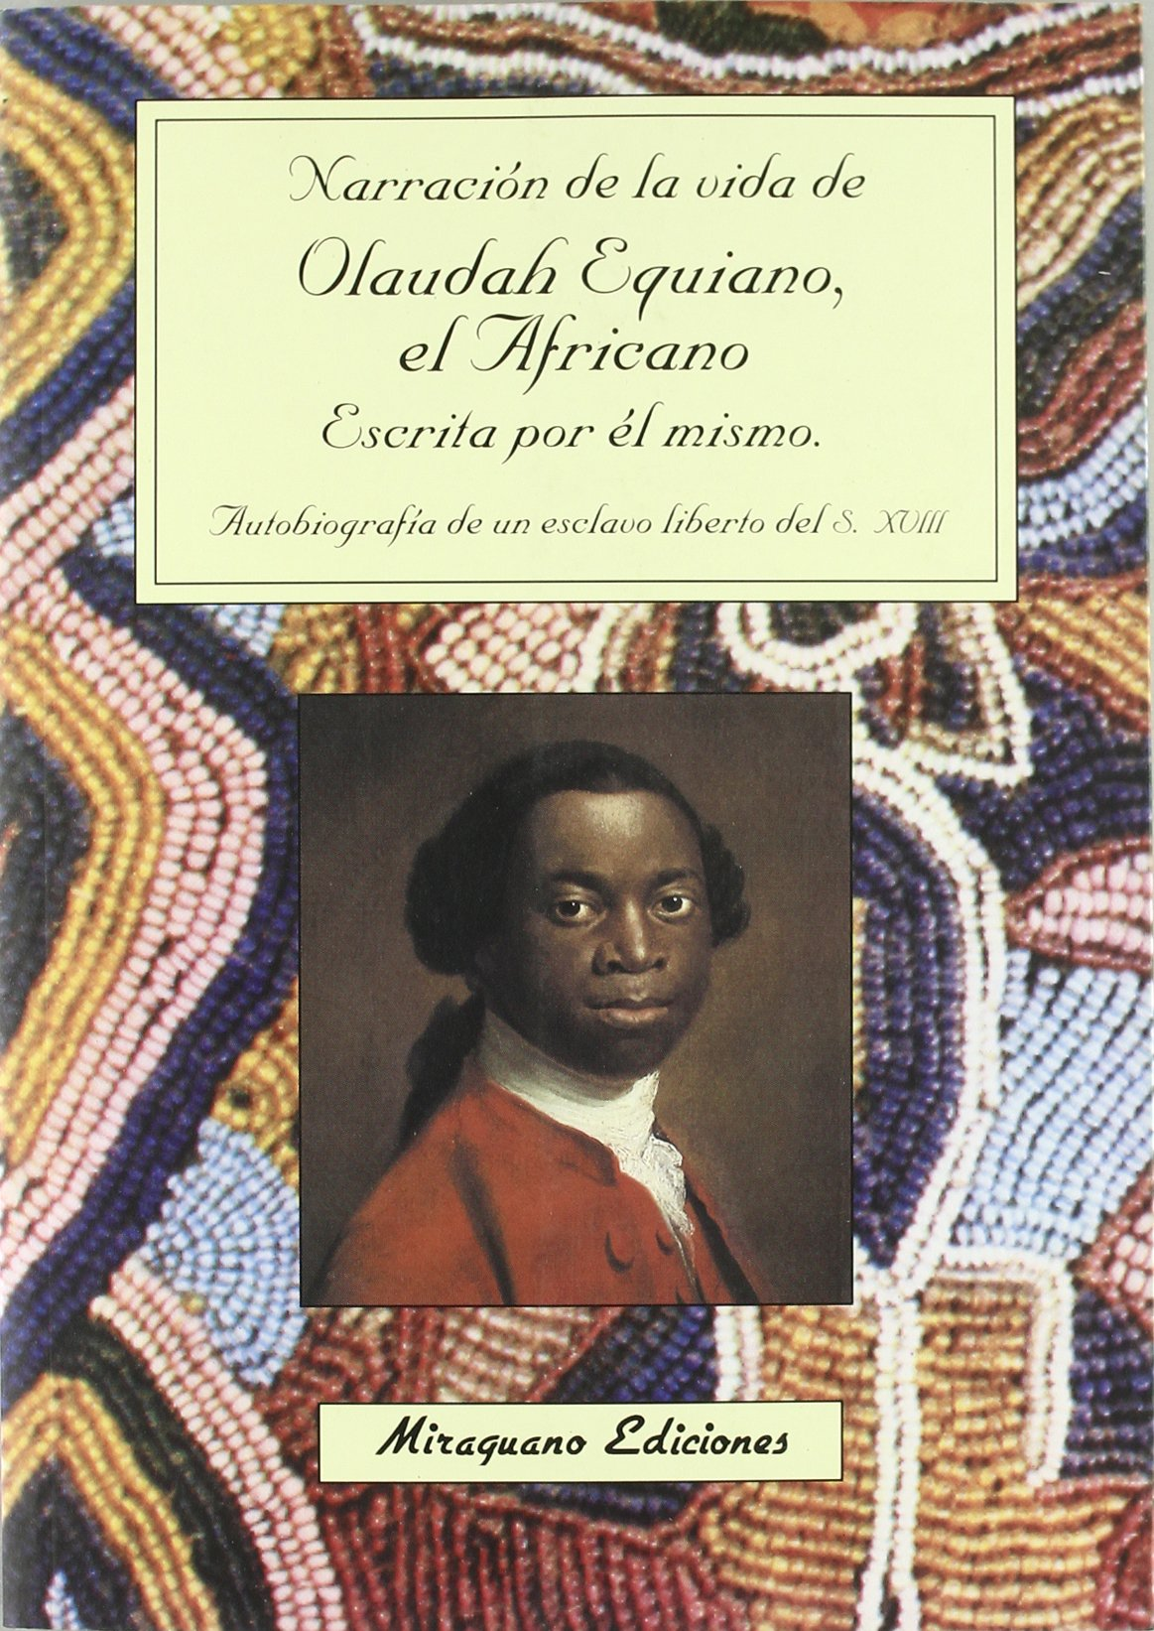
Olaudah Equiano
(Gustavus Vassa)
(1745 - 1797)
Notes:
O Olaudah Equiano, bautizado como Gustavus Vassa, un esclavo igbo-nigeriano que compró su libertad, escribió su cautiverio y logró viajar por todo el mundo para combatir la esclavitud.
La interesante narrativa de la vida de Olaudah Equiano o Gustavus Vassa, el africano. Publicado en 1789.

Slide 16
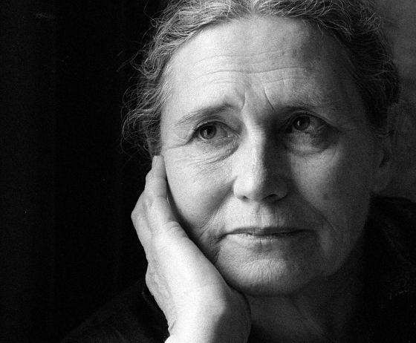
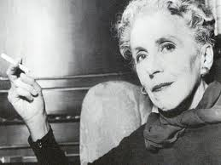
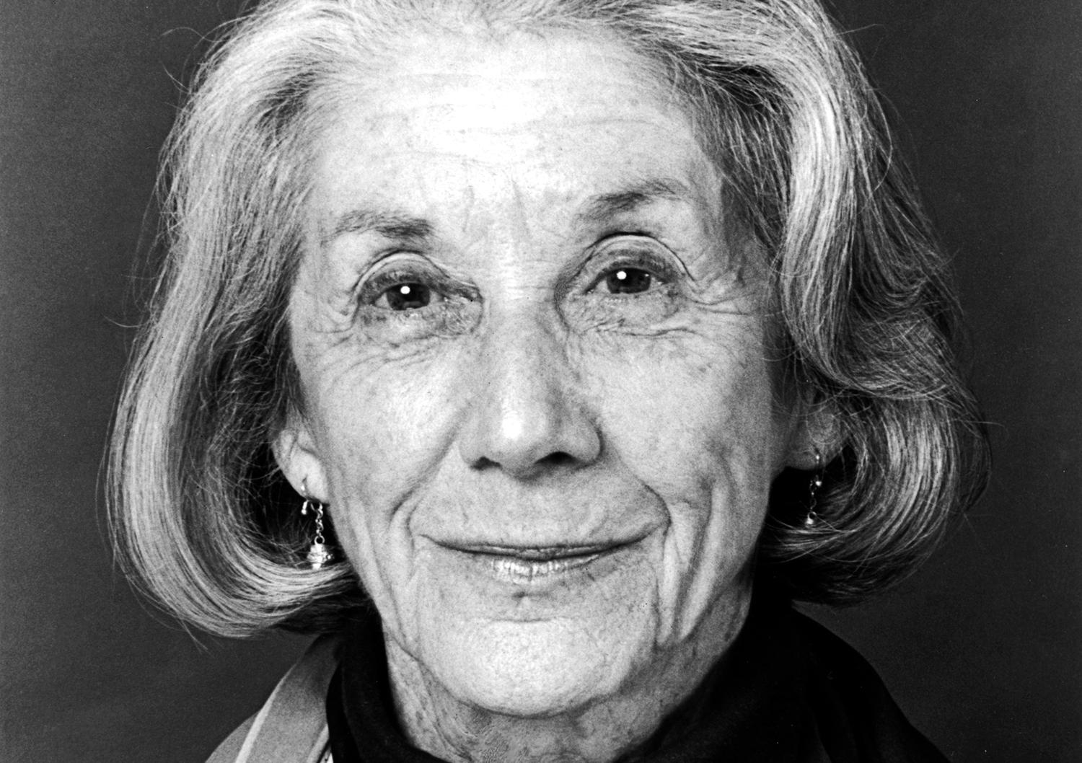
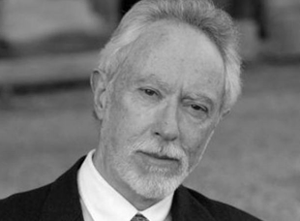
Doris Lessing
Karen Blixen
Nadine Gordimer
J. M. Coetzee
Notes:
Cuando hago esta pregunta, amigos, conocidos o simplemente la gente me dice:
Doris Lessing: Irán, antigua Rodesia del Sur (Zimbabue) 30 años
Karen Blixen: Memorias de África, escribió bajo el seudónimo de Isak Dinesen. Baronesa danesa
Nadine Gordimer: la única africana (Sudáfrica)
¿Pero que tienen estas grandes escritoras en particular? Todas son blancas. Creo que está todo dicho: no es por menospreciar sus obras y su pluma, pero dudo mucho que una escritora africana negra haya tenido o tenga actualmente las mismas posibilidades que tuvieron ellas. Las mismas posibilidades a la hora de publicar y de participar en el mercado editorial.
Tengo otra pregunta:

Slide 17
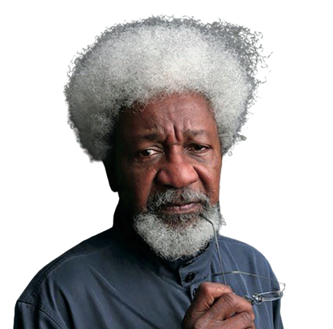
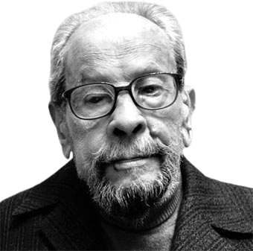
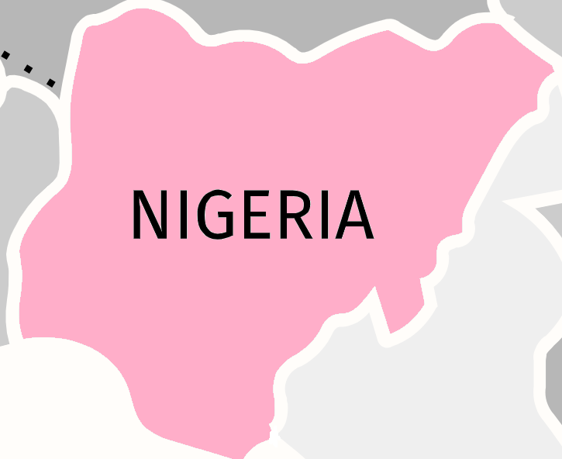
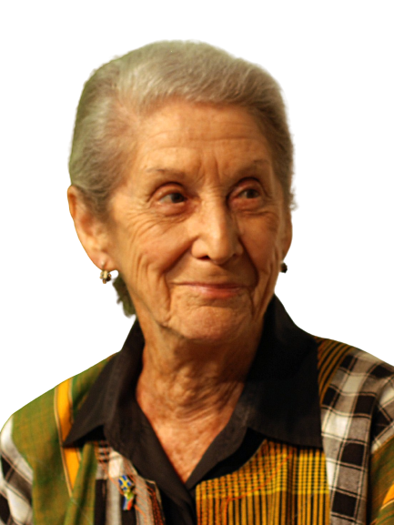

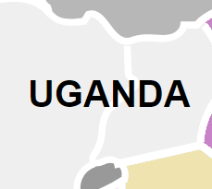
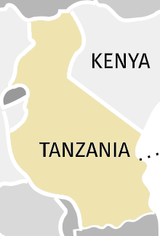
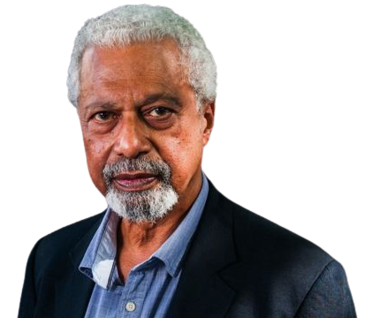
África: 4,31 %
EGIPTO
Naguib
Mahfuz
(1988)
Wole
Soyinka
(1986)
YIBUTI
Nadine
Gordimer
(1991)
J. M.
Coetzee
(2003)
Abdulrazak
Gurnah
(2021)
SUDÁFRICA
Notes:
¿Cuántos Nobel de literatura tiene África?
Solo 5. Al día de la fecha se han celebrado 115 ediciones (116 galardones). Solo 17 mujeres ganaron el Nobel de Literatura a lo largo de 121 años (es decir: solo el 14%,).
Eso arroja un resultado de un 4,31 % si hablamos de escritores africanos.
Primer africano en recibir el premio: Wole Soyinka (1986). / El egipcio Naguib Mahfuz (1988) / Nadine Gordimer (1991) / J.M. Coetzee (2003) / Abdulrazak Gurnah (2021).

Slide 18
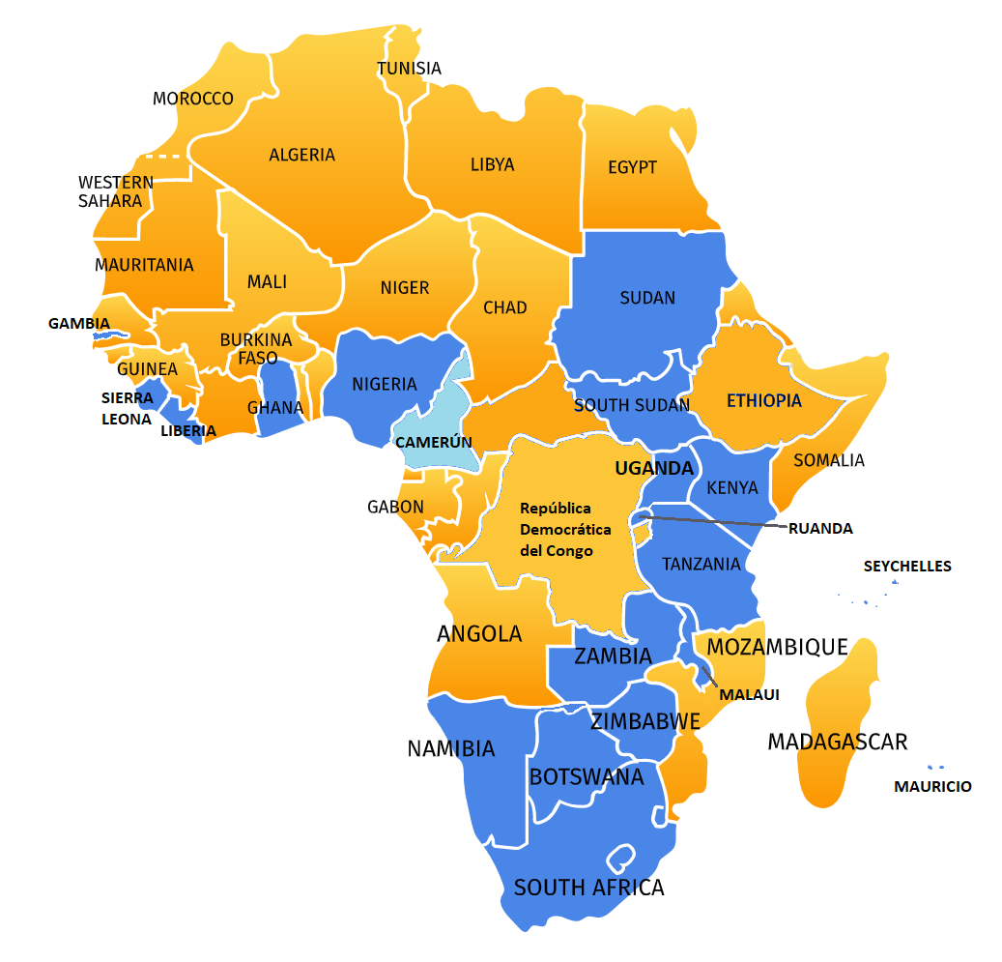
Países africanos de habla inglesa
Sudáfrica vs resto de países angloafricanos.
Notes:
EXPLICACIÓN DEL MAPA
Las literaturas angloafricanas o las literaturas africanas de habla o expresión inglesa han sido las más fecundas en cuanto a “producción” literaria se refiere.
Debemos separar sutilmente en estas literaturas las de Sudáfrica con el resto de los países angloafricanos. ¿Y porqué hago una pequeña división entre una y otra? La literatura y el pueblo sudafricano se caracteriza por una constante lucha y combate del opresor blanco y el apartheid, algo que se ve reflejado en su literatura. El resto de países angloafricanos han pasado por un proceso de colonización y actualmente de neocolonización, pero para ellos ser negros no es un problema en su país como sí lo ha sido en Sudáfrica y en Namibia. De ahí que separo y diferencio la situación de Sudáfrica con el resto de países africanos de lengua inglesa por su pasado histórico y segregacionista. Sobre todo porque nos vamos a encontrar con la literatura nigeriana y sudafricana como las cunas de las literaturas africanas de expresión inglesa.
El resto de los países anglófonos africanos hacen hincapié en sus literaturas por el conflicto entre modernismo y tradición, las preocupaciones políticas, socioeconómicas, culturales. Se observa una alta desilusión de las post-independencias. Una denuncia colectiva del fracaso que para el continente representaron los gobiernos dictatoriales y totalitarios, y de oprimidos que tras las independencias se convirtieron en verdugos que luego se pasaron a ser llamados “dirigentes” y que se enquistaron por décadas en sus sillones presidenciales.
(subgénero)
Nace a consecuencia de esta decadencia moral de los nuevos Estados un nuevo subgénero literario: la literatura del desencanto
Cuna: Nigeria/Sudáfrica.

Slide 19
África
Occidental
(angloparlante)
África
Oriental
(angloparlante)
África
Austral
(angloparlante)
Notes:
Antes hablábamos de las diferencias entre Sudáfrica y el resto de países angloafricanos. Ahora voy a dividir el mapa de África en tres regiones anglófonas porque es verdad que el inicio y el desarrollo de estas literaturas son diferentes si hablamos de la zona occidental, de la oriental y la austral (algunos autores… central: Camerún, Gabón, República del Congo, República Centro Africana etc)

Slide 20
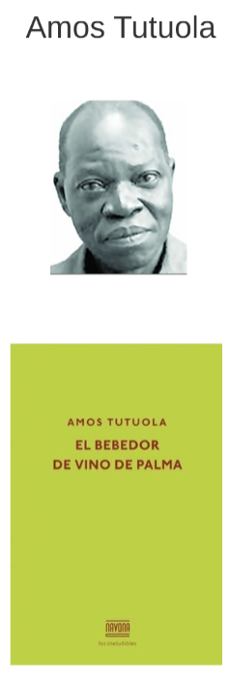



África Occidental (angloparlante)
Notes:
En África occidental, la literatura en lengua inglesa no ganó interés hasta la década de 1940. A partir de allí, se ha convertido en una de las más prolíficas del continente africano.
Se suele citar la publicación de la novela del nigeriano Amos Tutuola, El bebedor de vino de palma (1952), obra basada en mitos y leyendas, como punto de partida de la literatura anglófona en lo que se refiere a ficción. Tutuola se unió rápidamente a la popularidad internacional junto con su compatriota Chinua Achebe, que analizó en una de sus primeras novelas la amenaza que la civilización occidental representa para los valores tradicionales africanos en Todo se desmorona (1958) y fue, como era de esperar, otro nigeriano y gran inspirador en mitos yorubas, Wole Soyinka, quien se convirtió, en 1986, en el primer africano negro en ganar el Premio Nobel de Literatura.
En este período los hombres han tenido más oportunidad de publicar, ya sea por su educación, su posibilidad de viajar o por su liderazgo político.

Slide 21



África Occidental (angloparlante)
Notes:
Nos encontramos con la nigeriana Flora Nwapa, la primera mujer negra africana en publicar una novela en Inglaterra, empezó a escribir en la década de 1950 y ha sido desde entonces un modelo a seguir. Considerada por muchos como la madre de la literatura africana moderna
Su compatriota Buchi Emecheta, exiliada en Londres. Con más de veinte libros publicados, sus temas principales abordan cuestiones relacionadas con la problemática de la mujer africana tratados desde su propia óptica: matrimonio y maternidad, esclavitud infantil, emigración, independencia femenina, educación y feminismo.
No es favoritismo a la hora de preparar la presentación, pero los 5 escritores de esta diapositiva son nigerianos. No es por nada… pero por algo será que Nigeria es considerada una de las cunas de la literatura africana.
Vamos agregarle de todas formas otra autora de la primera generación.

Slide 22


África Occidental (angloparlante)
Notes:
la ghanesa Ama Ata Aidoo. Madre de la literatura ghanesa, fue ministra de Educación. Sus obras se caracterizan por estar enfocadas en la mujer y en la participación que tienen éstas dentro de la sociedad. Sus personajes femeninos desafían los estereotipos de la mujer africana pasiva y victimizada. Se debaten entre la tradición africana y la vida occidental.
Hasta aquí tenemos a los padres y madres de la literatura inglesa del Africa Occidental. Empiezan a escribir durante los años 50 y comienzan sus publicaciones en los años 60. Todos ellos pertenecen a la primera generación.
Chimamanda Ngozi Adichie. Ya estamos en la tercera generación de escritores africanos. Encontramos trazas de la temática de la primera generación como es la moral y los social; trazas de la segunda generación donde se trata lo político y lo cultura, y ahora una tercera generación cosmopolita … etc

Slide 23


África Occidental (angloparlante)
Chris Abani
Notes:
Otro nigeriano, que no podía faltar, es el novelista y dramaturgo Chris Abani. A los 16 años publicó su primera novela. Fue encarcelado varias veces en Nigeria, o por ser sospechoso de querer derrocar al gobierno o por publicar una novela, como Sirocco, a finales de los años 80 (1987).
Fue encarcelado por tercera vez y fue condenado a muerte. Sus amigos sobornaron a los guardias y compraron su libertad. Como muchos exiliados nigerianos y autores anglos-africanos, se radicó primero en el Reino Unido y luego en Estados Unidos donde reside actualmente.

Slide 24

África Occidental (angloparlante)
Notes:
Luego tenemos la segunda y tercera generación de autore. La archi conocida Chimamanda… que pertenece a la tercera generación. Encontramos trazas de la temática de la primera generación como es la moral y los social; trazas de la segunda generación donde se trata lo político y lo cultura, y ahora una tercera generación cosmopolita … etc

Slide 25

África Occidental (angloparlante)

Slide 26



África Occidental (angloparlante)
Chinelo Okparanta

Slide 27

África Occidental (angloparlante)

Slide 28



África Occidental (angloparlante)
Tercera generación
Yaa Gyasi

Slide 29






África Oriental
(angloparlante)
Notes:
Ahora estamos en la zona Oriental de África.
Es la única zona (junto con la del norte de África) que sí cuenta con una literatura Precolonial en soporte escrito. (ya que el resto de África también tiene una literatura precolonial pero no escrita sino únicamente oral). En lo que nos concierne a nosotros que es la zona negra del África Oriental, aquí nos encontramos con una cultura swahili que es una de las pocas culturas africanas que cuentan con una literatura escrita desde tiempos antiguos. Solo quedan fragmentos de textos del siglo XVI y del XVII y luego la producción sube de manera considerable.
Con relación al campo literario en lengua inglesa, la incorporación del África Oriental angloparlante se vio demorada. Los autores kenianos, Ngũgĩ wa Thiong’o y Grace Ogot, experimentaron un sentimiento de exclusión cuando esta región no tuvo ningún representante entre los participantes de la histórica conferencia Africana de Escritores, en 1962, celebrada en Kampala, Uganda. El florecimiento de la literatura de estos países tuvo lugar durante los años que siguieron a su independencia, en 1960, pero este progreso fue interrumpido, algo más tarde, a causa de los conflictos políticos. Esto produjo que muchos intelectuales entraran en la cárcel o fueran condenados al exilio. Los escritores de la descolonización se caracterizaron, en sus inicios, por mostrar un choque entre los cánones literarios europeos y sus temas locales. Se percibía un desencanto ante la crisis, lo que había conducido a esta región a la corrupción y a la toma del poder por distintos regímenes luego de la independencia.
OPCIONAL: Es la única zona (junto con la del norte de África) que sí cuenta con una literatura Precolonial en soporte escrito. (ya que el resto de África también tiene una literatura precolonial pero no escrita sino únicamente oral). En lo que nos concierne a nosotros que es la zona negra del África Oriental, aquí nos encontramos con una cultura swahili que es una de las pocas culturas africanas que cuentan con una literatura escrita desde tiempos antiguos. Solo quedan fragmentos de textos del siglo XVI y del XVII y luego la producción sube de manera considerable.

Slide 30

África Oriental
(angloparlante)
Ngũgĩ wa Thiong'o
Notes:
Kikuyu o Gikuyu

Slide 31


África Oriental
(angloparlante)
Grace Ogot
Notes:
LuoMïcere Mũgo

Slide 32


África Oriental
(angloparlante)
Mïcere Mũgo
Notes:
Kikuyu

Slide 33






África Oriental
(angloparlante)
Diriye Osman
Nuruddin Farah
Notes:
Si bien el inglés se habla ampliamente en Somalia y en Etiopía, las lenguas de producción literaria en estos países no es el inglés sino el somalí, amárico, tigriña, árabe, swahili etc. Aunque sí se pueden encontrar grandes obras y grandes escritores y escritoras como es el caso del Somalí Nuruddin Farah que sí escribe en inglés o su compatriota Diriye Osman con su exquisita colección de relatos LGTB Cuentos para niños perdidos,

Slide 34





África Oriental
(angloparlante)
Maaza Mengiste
Dinaw Mengestu
Notes:
o los etíopes americanos Dinaw Mengestu y Maaza Mengiste. Tenemos que ser conscientes que estos son casos excepcionales en Etiopía y Somalia.
La historiografía etíope encarna las disciplinas antiguas, medievales, y modernas de registro de la historia de Etiopía, incluidas las fuentes autóctonas y extranjeras. Las raíces de la escritura histórica etíope se remontan al antiguo Reino de Aksum (c. 100 - c. 940 d. C.). Estos primeros textos fueron escritos en letra ge'ez etíope o en alfabeto griego.

Slide 35



África Oriental
(angloparlante)
Abdulrazak Gurnah
Notes:
Primera traducción: En la orilla

Slide 36


África Oriental
(angloparlante)
Jackee Budesta Batanda
Beatrice Lamwaka
Notes:
Gulu / calamidades
Ejército de Resistencia del Señor que es un es una organización terrorista y extremista cristiana. Se calcula que desde su fundación en 1987, secuestraron entre 20 000 a 30 000 niños que fueron utilizados como soldados y esclavos sexuales. (Joseph Kony - gobierno teocrático)

Slide 37
África Austral
(angloparlante)
Notes:
La producción literaria angloafricana de esta región va a ser marcada por el apartheid. Especialmente Sudáfrica y Namibia. Se impone el apartheid 1948 y la producción narrativa se ve mermada ante las amenazas de acoso, censura, arrestos domiciliarios y penas de prisión. Esta situación obstaculiza la producción y la edición de escritores negros desde la imposición del Apartheid en 1948 hasta 1992.

Slide 38




África Austral
(angloparlante)
Doris Lessing
J. M. Coetzee
Nadine Gordimer
Ingrid Jonker
Olive Schreiner

Slide 39


África Austral
(angloparlante)
Miriam Tlali
Sindiwe Magona
Notes:
Hablar de la literatura del sur del continente es lamentablemente hablar de etiquetas literarias. Algunas escritoras han sido etiquetas, de forma arbitraria, en subgrupos literarios, según su etnia o color de piel –mestizas, indias o asiáticas–

Slide 40



África Austral
(angloparlante)
K. Sello Duiker
Notes:
Otra jóven promesa

Slide 41




África Austral
(angloparlante)
Bessie Head
Zoë Wicomb
Notes:
aunque todas comparten un denominador común: la reconquista de la identidad, el apartheid y la opresión racial, las relaciones mixtas, la vida urbana, la crítica al mundo moderno y la lucha contra el opresor blanco.
Cátedra Coetzee: Literaturas del Sur - UNSAM

Slide 42


África Austral
(angloparlante)
Koleka Putuma
Notes:
Tenemos a las hijas del post apartheid como es el caso de Koleka Putuma.
Amnesia colectiva es la primera obra de poesía de Kolela Putuma y ha sido un bombazo literario en su país.
Sus poemas tiene una alta carga de crítica y denuncia política y racial y muchos giran sobre la realidad de las mujeres negras y la homosexualidad en Sudáfrica.

Slide 43




África Austral
(angloparlante)
Kopano Matlwa
Notes:
Mucho de los textos de estas escritoras contemporáneas, como es el caso de la escritora anterior, Koleka Putuma, y de esta, de Kopano Matlwa, es abordar los conflictos sociales, culturales y raciales que siguen existiendo aún hoy en día en la sudáfrica del post-apartheid, o de la generación del “born free” como suele llamarse, donde la nueva generación sufre las consecuencias del pasado y las diferencias entre blancos y negros.

Slide 44


África Austral
(angloparlante)
Petina Gappah

Slide 45



África Austral
(angloparlante)
Noviolet Bulawayo
Tsitsi Dangarembga

Slide 46


África Austral
(angloparlante)
Wame Molefhe

Slide 47

Países africanos de habla francesa
Literatura:
surgimiento: protesta contra la colonización
Movimiento de la negritud
(relación con el “Renacimiento de Harlem”)
Francofonía
Notes:
EXPLICACIÓN DEL MAPA
La literatura de los países francoafricanos nace en un contexto de protesta contra la colonización que fué motivada por la inestabilidad gubernamental y la independencia estos países.
Los escritores francófonos son los fundadores del “movimiento de la negritud”. Este movimiento luchaba por la emancipación y la promoción de la cultura africana. Tiene relación con el “Renacimiento de Harlem” (o el Harlem Ranaissance) Un movimiento que tiene lugar en Nueva York durante los años 1920 entre la comunidad de afroamericanos residentes en Harlem que es justamente la zona que se convirtió por aquellos años en un núcleo creativo, sobre todo en lo referente a la la música jazz, la literatura y la pintura.
¿Y cómo se difunde la literatura africana francófona? Es gracias a la existencia de la “francofonía”. Este término hace referencia al conjunto de pueblos que comparten la misma lengua francesa y los mismos intereses. Y la relación de los países africanos de habla francesa con Francia y la lengua es mucho más férrea e incluso podría llegar a decir hipócrita. Los habitantes de algunas comunas, como la de Dakar (capital actual de Senegal) o San Louis (antigua capital de Senegal durante la colonia) se le había concedido automáticamente la nacionalidad francesa (algo que jamás había ocurrido con los países angloparlantes) pero esta nacionalidad era solo para muy pocas comunas coloniales. Hasta que en 1946 se otorgaba la ciudadanía francesa a los nativos de las colonias francesas los que nunca volverían a ser considerados indígenas y las colonias se convierten en «departamentos y territorios de ultramar». Estos ciudadanos empezaron a crear, consciente o inconsciente, un creciente sentimiento francés. (le habían prometido educación, en francés claro, una nacionalidad y terminaron muchos rechazando sus raíces y abrazando la cultura francesa)
Léopold Sédar Senghor

Slide 48



Literaturas francoafricanas
Cimientos: París
Década de 1930
Movimiento de la Negritud
Les trois pères
Aimé Césaire
Léopold Sédar Senghor
Léon Damas
Notes:
En la sesión anterior decíamos que resulta irónico que las literaturas fracoafricanas (o las literaturas africanas de expresión francesa) tengan sus bases en París y gracias al movimiento de la negritud. Este movimiento fue un movimiento literario francófono e ideológico liderado por intelectuales, escritores y políticos francófonos .
Y fue en París, en los años 30 del siglo pasado donde un grupo de estudiantes negros de distintas colonias francesas, tanto africanas como de Centroamérica, se unió para dar al movimiento independentista de las colonias el impulso que le faltaba. Se les conoció como les trois pères. Y serán los padres de este movimiento que tendrá como protagonista a Aimé Césaire que era un estudiante de Martinica, una diminuta isla de las Antillas, que llega a París allí por la década del 30 y entabla una relación de amistad con Léopold Sédar Senghor (poeta senegalés y quien se convertirá luego en el primer presidente de Senegal después de su independencia) y Léon Damas (de la Guyana Francesa)

Slide 49



Países africanos de habla francesa
Léopold Sédar Senghor
Notes:
Familiaricéis

Slide 50



Países africanos de habla francesa
Mariama Bâ
Notes:
Volviendo a las literaturas africanas en lengua francesa y de autor@s negr@s (ya que tenemos literaturas magrebíes, es decir, del norte del África, como Marruecos, Argelia y Tunez) tenemos la cuna que es Senegal.
No voy a profundizar mucho hoy en las literaturas francófonas africanas porque las vamos a ver con Ken Bugul en al sesión 3 y 4.
Familiaricéis

Slide 51


Países africanos de habla francesa
Ken Bugul
Notes:
Familiaricéis

Slide 52




Países africanos de habla francesa
Boubacar Boris Diop
Notes:
Es uno de los autores africanos contemporaneos en lengua francesa más reconocido. Ganó esta semana el prestigioso premio estadounidense Neustadt de literatura 2022 (Gabriel Garcia Marquez, Elizabeth Bishop o Mia Couto)
Escritor pro wolof (lengua mayoritaria de Senegal) ha escrito incluso El libro de los secretos en Wolof, luego se tradujo al francés, está disponible en español e incluso hay edición bilingüe español-wolof de la editorial 2709 books
Narra la historia de un anciano senegales que está apunto de morir y le escribe siete libro a su descendiente favorito que es un nieto de él que vive en “la tierra de los blancos”. Le narra sobre lo su tierra, Senegal, lo convulsionada que es, sobre su gente, historia, música.
Hace cuatro años, cuando fue el veinticinco años del genocidio ruandésase publicó Murambi, el libro de los huesos

Slide 53


Países africanos de habla francesa
Boubacar Boris Diop
Notes:
Los tambores de la memoria: no lo leí porque está descatalogado (regalo)
África más allá del espejo: colección de ensayos. (la imagen que recibimos de África, denuncia a Francia en la participación del genocidio de Ruanda, como superar el racismo y el imaginario que tenemos, etc)

Slide 54


Países africanos de habla francesa
Mohamed Mbougar Sarr
Notes:
Premio goncourt 2021

Slide 55



Países africanos de habla francesa
Alain Mabanckou

Slide 56


Países africanos de habla francesa
Djibril
Tamsir Niane
Notes:
Sunyata o La epopeya mandinga es como su titulo menciona: la "Epopeya de Sunyata”. Es un poema épico del pueblo mandinga que relata la historia del héroe Sundiata Keita, fundador del Imperio de Malí (tambien llamado Imperio Mandinga). La historia ha sido transmitida durante siglos gracias a la narración oral de los poetas griot de África Occidental. Invito a aquellos que son docentes e imparten literatura medieval (Mio Cid Campeador).
Djibril Tamsir Niane tradujo la historia de esta epopeya que le habia narrado un griot (es decir, un narrador de historias de África Occidental).

Slide 57




Países africanos de habla francesa
Amadou
Hampâté Bâ
Notes:
Uno de los escritores más destacados de Mali es Amadou Hampâté Bâ. Su obra "Amkoullel, l'enfant peul" es una novela que aborda la vida y la cultura de los pastores fulani. Además, Bâ también es conocido por sus escritos sobre la tradición oral y la importancia de preservarla.

Slide 58




Países africanos de habla francesa
Ahmadou
Kourouma
Notes:
Ahmadou Kourouma es considerado uno de los autores más destacados de África francófona. Después de un intento de golpe de estado en Costa de Marfil, Kourouma fue acusado de participación y tuvo que exiliarse en Argelia y luego en Camerún. Es en el exilio que comienza su carrera literaria. "Los soles de independencia" es una crítica satírica y alegórica de las luchas por la independencia en África. "Alá no está obligado" aborda temas como el conflicto armado, ninos soldados, la niñez afectada por la guerra y la violencia, y la explotación infantil en el contexto de la guerra civil.

Slide 59



Países africanos de habla francesa
Gaël Faye

Slide 60


Países africanos de habla castellana
Notes:
Su mayor producción es Guinea Ecuatorial (Isla de Bioko con la capital del país: MALABO – Santa Isabel, en la actualidad es el único país africano que mantiene el español como lengua oficial y administrativa.) y a menos escala en el Protectorado español de Marruecos: Ceuta, Melilla, Ifni y el Sahara Español (actualmente: Sahara Occidental). Se produce la cesión al Reino de Marruecos.
Donato Ndongo-Bidyogo
Juan Tomás Ávila Laurel
Remei Sipi

Slide 61

Países africanos de habla castellana
Notes:
Juan Tomás Ávila Laurel
Remei Sipi

Slide 62





Países africanos de habla castellana
Notes:
Remei Sipi
Bioko / Malabo

Slide 63

Países africanos de habla castellana
Notes:
Remei Sipi

Slide 64




Webs literarias africanistas
www.afribuku.com
www.wiriko.com
www.literafricas.com
Notes:
Bioko / Malabo

Slide 65


Dudas, consultas, recomendaciones:
federicovivanco@yahoo.com
federico_vivanco
FedericoVivanco

